Slide 1
Обобщающий урок по теме «Семейства растений отдела Покрытосеменные»

Slide 2
Задание 1. Определите название основных систематических групп.
…………………....... растения
……………………… покрытосеменные
Однодольные
…………………….
Двудольные
Лилейные
…………………….
Крестоцветные
Ландыш
…………………….
Редька
Ландыш майский
…………………….
Редька дикая

Slide 3
Задание 2. Определите правильную последовательность систематических единиц:
Класс – род – вид – семейство
Класс – семейство – род – вид
Семейство – класс – род – вид
Род – семейство – класс - вид

Slide 4
Задание 3.
Название класса | Типичные признаки растений этого класса
 | Кол-во семядолей | тип корневой системы | характер жилкования листа
Двудольные | две семядоли | стержневая | перистое, пальчатое
Однодольные | одна семядоля | мочковатая | дуговое, параллельное

Slide 5
Узнай семейство.

Slide 13
Задание .5
Название семейства | Представитель | Строение цветка | Тип плода
крестоцветные | 1, 11 | 6 | 4
бобовые | 4, 10 | 4 | 1
розоцветные | 7, 12 | 3 | 3
сложноцветные | 3, 8, 13 | 2 | 6
паслёновые | 2, 9 | 5 | 5
злаки | 5, 14 | 1 | 2
лилейные | 6 | 7 | 5

Slide 14
Угадай-ка
Это растение зовут вторым хлебом человечества. Многие учёные считают его самым древним культурным растением. Его не только употребляют в пищу, но и изготавливают шляпы, циновки и бумагу высшего качества.

Slide 15
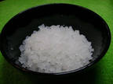
Ответ: Рис

Slide 16
В 16 веке в ботанических садах Италии он рос под названием «перуанский земляной орех», а за сходство с трюфелем его называли «тартуффоли». В 18 веке придворные дамы украшали свои причёски цветками этого растения. Его выращивали в цветниках и на клумбах.

Slide 17
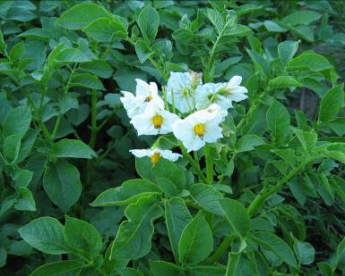
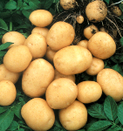
Ответ: Картофель

Slide 18
«Сидит на палочке в красной рубашечке. Брюшко сыто – камешками набито» - такая загадка есть о плоде этого растения. Впрочем, строго говоря, плоды – это только находящиеся внутри маленькие орешки, а глянцевая красная мякоть – разросшееся цветоложе.

Slide 19
Ответ: Шиповник

Slide 20
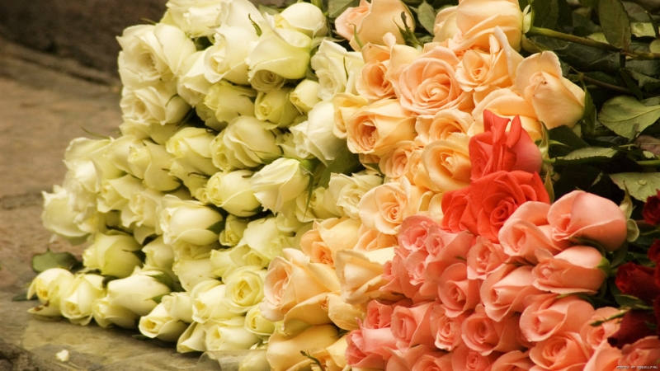
Лабораторная работа «Определение растений»

Slide 21
Ответы на тест
Вариант -1
1 | Б
2 | Г
3 | В
4 | В
5 | Б
6 | В
7 | Б
Вариант-2
1 | Б
2 | В
3 | Б
4 | В
5 | Г
6 | В
7 | Г

